Slide 1
周延霖
信息安全班
公能、学业优秀、文体奖学金
Notes:
填写姓名、班级和申请类别（申请类别写清具体奖学金名称，如国家奖学金、天津市人民政府奖学金、公能奖学金、学业优秀奖学金 等）

Slide 2
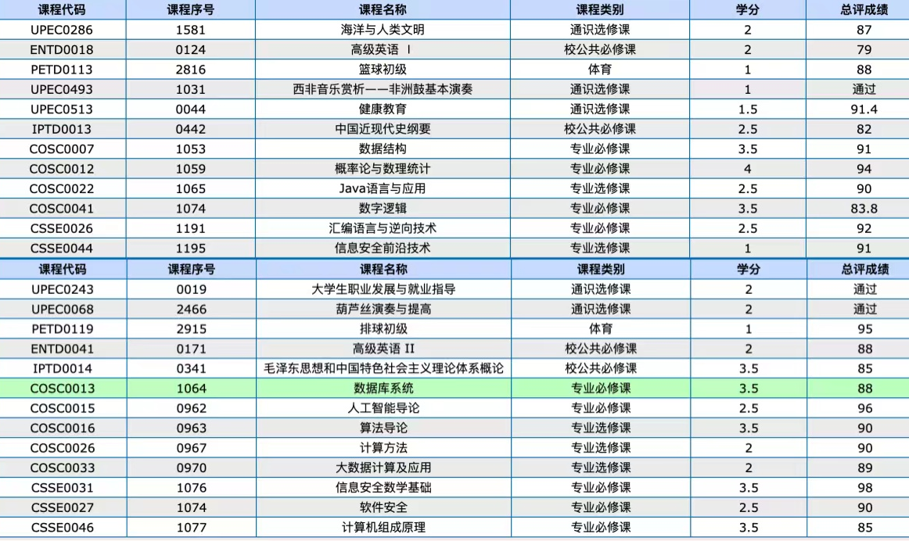
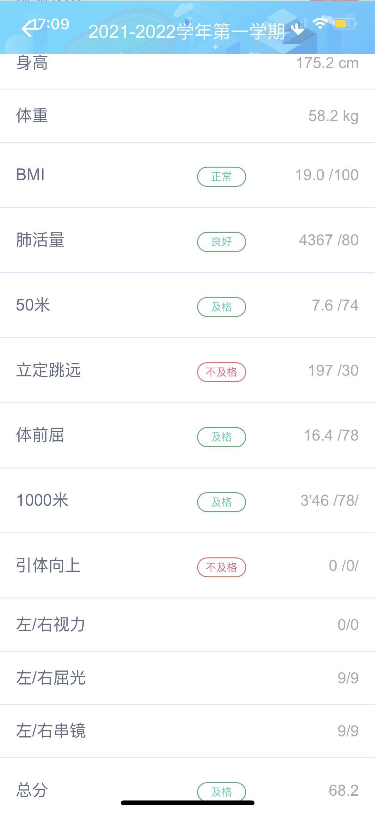
否
合格
Notes:
【左侧填写 “上一学年成绩单”】
图片：添加 “教务系统” 中 “我的成绩” “2021-2022学年1学期&2学期&3学期”成绩截图
是否挂科：填写 “是/否”，根据2021-2022学年1、2、3学期成绩如实填写
【右侧填写“上一学年体测成绩”】
图片：添加 “创高”app中，“体测” 模块 “成绩查询” “2021-2022学年第一学期” 或者 “2021-2022-1学期补测” 截图
不合格/合格/优秀：填写 “不合格/合格/优秀”，根据以上创高app内截图如实填写
【注意】
体测不合格者无法参与奖学金评选

Slide 3
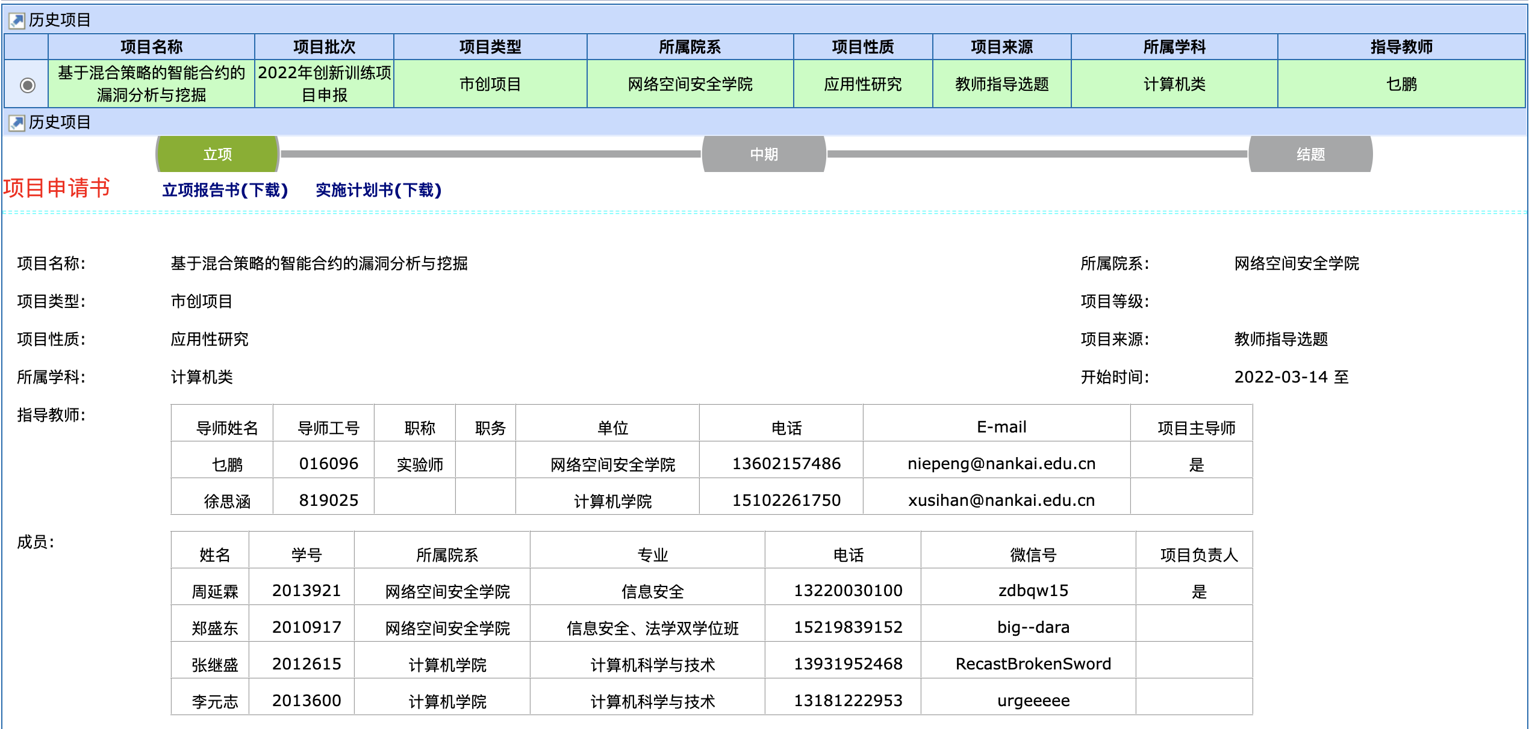
市级
2022.3
2023.4
是
0.4
Notes:
【左侧填写 “自主创业” 情况】
项目注册时间：填写自主创业项目注册时间，项目须在上一学年内成功注册才可加分
是否为第一负责人：是/否；若该自主创业仅有一人参与，则此处填是
加分情况：根据以上信息推算该项加分情况，项目第一负责人加 1.2 分，项目合伙人加 0.8 分
【右侧填写 “自主申报各类科研创新项目” 情况】
项目等级：国家级/省市级/校级/院级
立项时间：填写项目立项时间，项目须已成功立项才可加分
结项时间：若项目已经结项，则填写实际结项时间；若项目尚未结项，则填写预计结项时间
是否为第一负责人：是/否；若该科研创新项目仅有一人参与，则此处填是
加分情况：根据以上信息推算该项加分情况。立项：在立项当年成功立项者加 0.4 分，其他成员按该项加分的 80%加分。结项：各类科研创新项目若结项，则在结项当年根据获奖情况，比照科研创新竞赛进行加分。
【注意】
1. 多个自主创业项目/自主申报各类科研创新项目可复制该页ppt；若无该类自主创业项目/自主申报各类科研创新项目可删除该页；
2. 同一科研创新成果获得不同等级竞赛奖项，只记最高分，不累加；不同科研成果获奖情况可累加；
3. 集体科研创新成果，项目第一负责人按该项加分项加分，其他成员按该项加分的 80% 加分；
4. 自主创业项目/自主申报各类科研创新项目须在上一学年内成功注册/成功立项才可加分；
5. 各类科研创新项目若结项，则在结项当年根据获奖情况，比照科研创新竞赛进行加→填写在上一页ppt左侧的 “学院评审小组认定的各类大学生专业科研或创新创业赛事” 内，但须注意以上第2条内容；
6. 最下面一行为加分项所属类，本页ppt属于 “科研创新” 类。

Slide 4
医学影像大数据与AI辅助诊断
2022年5月31日 14：00
腾讯会议（348-338-733）
本报告从多个层次与角度解读人工智能技术对医学影像及轲助珍断的赋能方式,并探讨如何突破传统定位结合A优势,推出新的医学成像设备,使A下沉至成相前端,从而深刻推动医学技术的进步。
0.1
Notes:
【本页填写 “参加学院组织的参观实验室、学术讲座等学术创新活动” 情况】
活动主题：填写活动具体名称
活动时间：填写活动具体时间，只有在上一学年内参加的活动才可加分
活动地点：线下活动填写具体地点，线上活动填写会议号
简要说明：填写50字-100字参与活动感受
见证人签名：在填写完成并打印该ppt后，由两位见证人手签，不接受电子签名
本人签名：在填写完成并打印该ppt后，由申请人手签，不接受电子签名
加分情况：根据以上信息推算该项加分情况，每次加 0.1 分，累计加分不超过 0.4 分。
【注意】
参加多次学院组织的参观实验室、学术讲座等学术创新活动可复制该页ppt；若无该类活动证明可删除该页；
计入公能实践课程的讲座不算在 “学院组织的参观实验室、学术讲座等学术创新活动” 中；
学生在上一学年参加学院组织的参观实验室、学术讲座等学术创新活动，每次加 0.1 分，累计加分不超过 0.4 分；
最下面一行为加分项所属类，本页ppt属于 “科研创新” 类。

Slide 5
面向深度图的增强与应用
2022年5月31日 14：55
腾讯会议（348-338-733）
本次报告将首先分享面向深度数据的超分辨率重建任务的相关研究成果并介绍以RGBD显著性目标检测任务为代表的深度图应用研究成果。
0.1
Notes:
【本页填写 “参加学院组织的参观实验室、学术讲座等学术创新活动” 情况】
活动主题：填写活动具体名称
活动时间：填写活动具体时间，只有在上一学年内参加的活动才可加分
活动地点：线下活动填写具体地点，线上活动填写会议号
简要说明：填写50字-100字参与活动感受
见证人签名：在填写完成并打印该ppt后，由两位见证人手签，不接受电子签名
本人签名：在填写完成并打印该ppt后，由申请人手签，不接受电子签名
加分情况：根据以上信息推算该项加分情况，每次加 0.1 分，累计加分不超过 0.4 分。
【注意】
参加多次学院组织的参观实验室、学术讲座等学术创新活动可复制该页ppt；若无该类活动证明可删除该页；
计入公能实践课程的讲座不算在 “学院组织的参观实验室、学术讲座等学术创新活动” 中；
学生在上一学年参加学院组织的参观实验室、学术讲座等学术创新活动，每次加 0.1 分，累计加分不超过 0.4 分；
最下面一行为加分项所属类，本页ppt属于 “科研创新” 类。

Slide 6
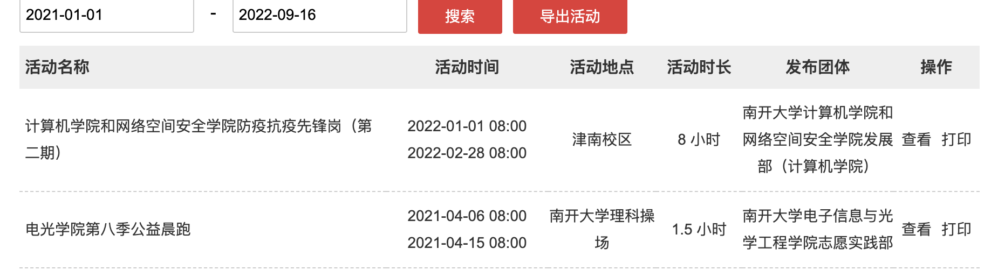
9.5小时
Notes:
申请 “社会公益奖学金” 者填写该页ppt
【右侧填写 “上一学年内 ‘志愿服务’ 总时长”】
图片：添加 “志愿服务平台” 中 上一学年“志愿服务”总时长截图
上一学年内参加志愿服务总时长：按照 “志愿服务平台”上实际情况如实填写
【注意】
请填写上一学年志愿服务时长；
最下面一行为加分项所属类，本页ppt属于 “社会公益” 类。

Slide 7
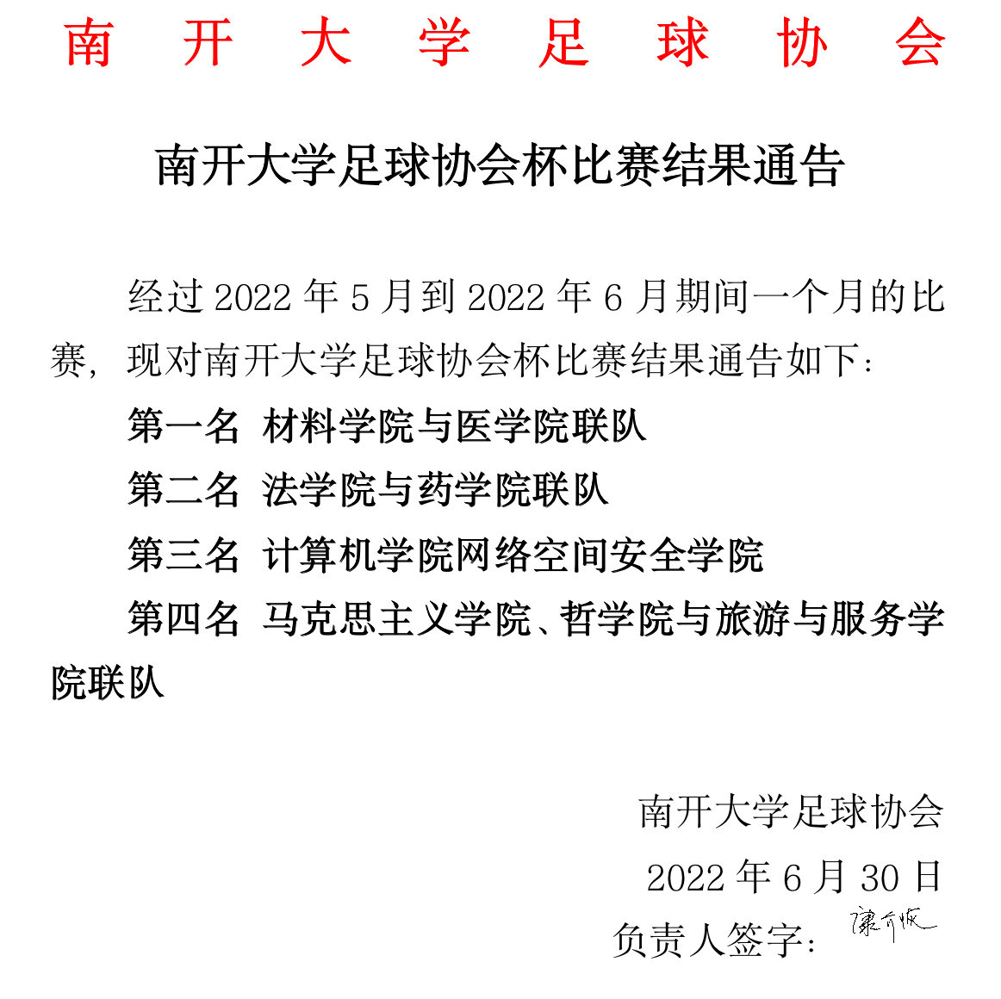
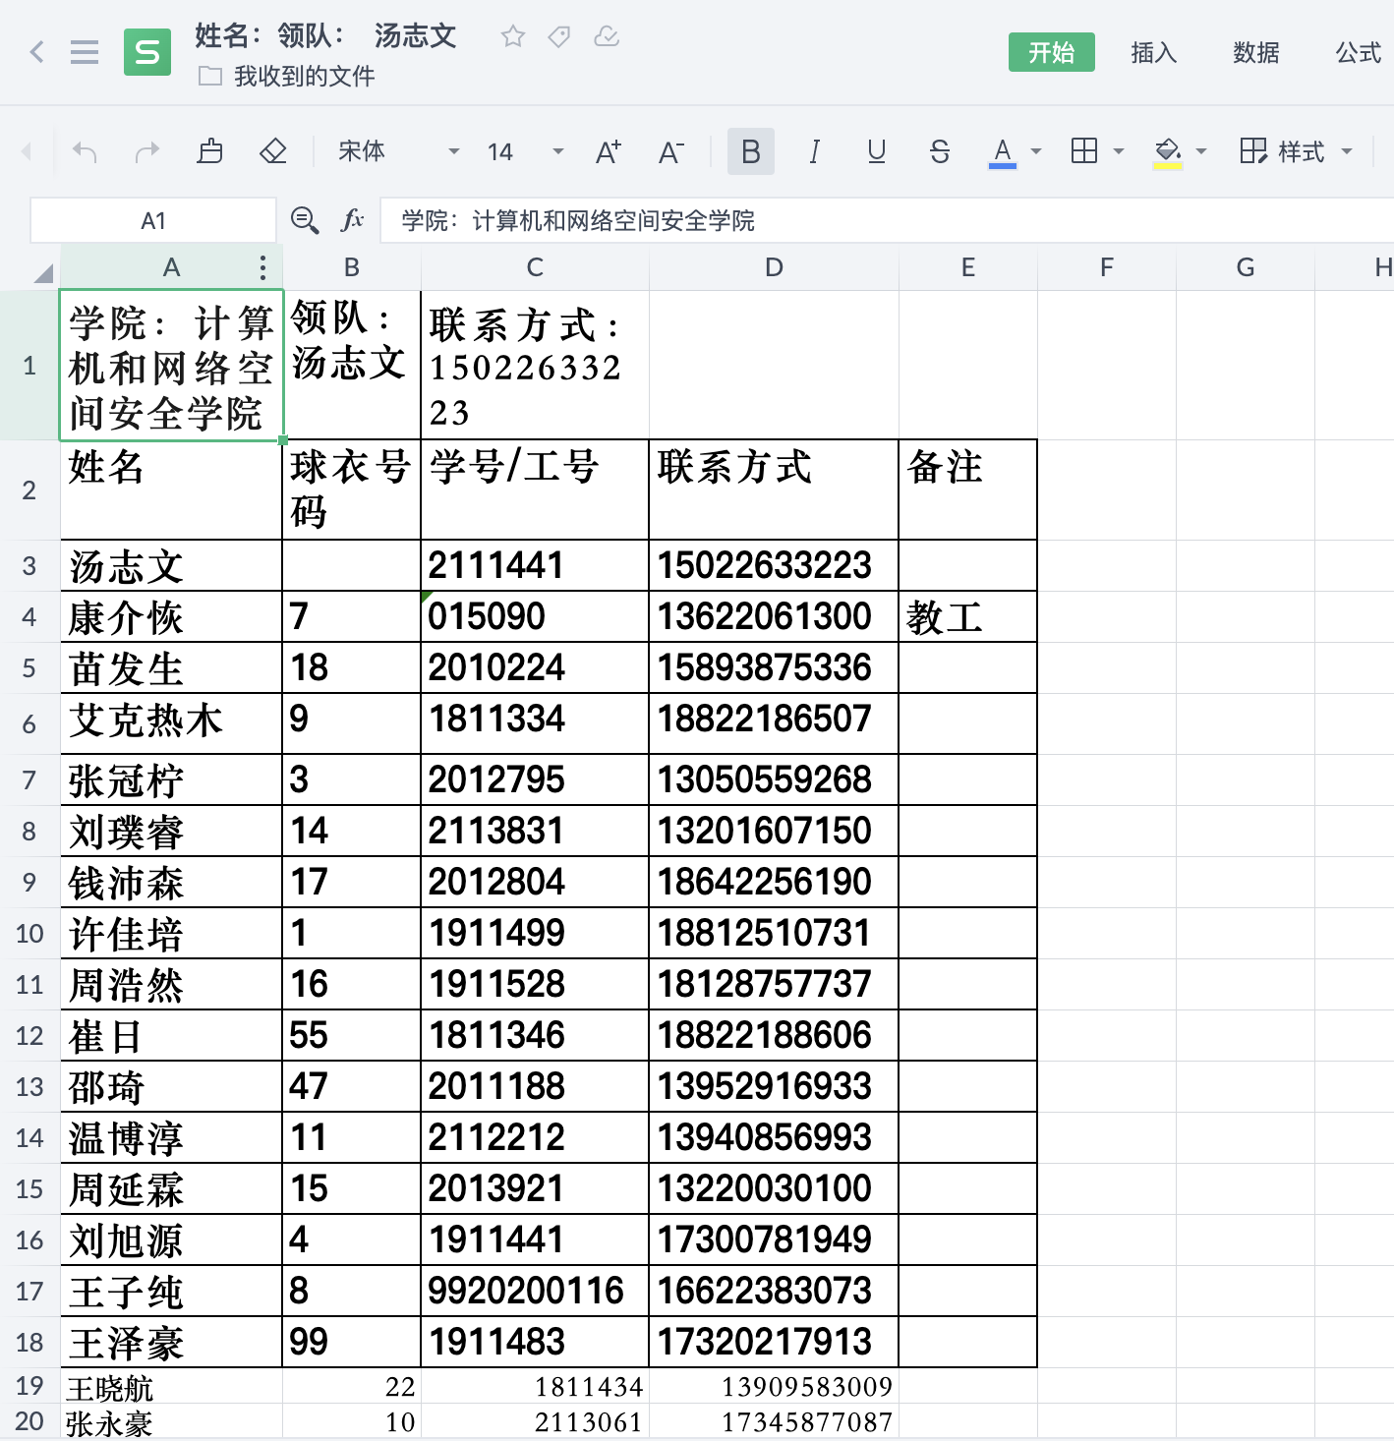
南开大学足球协会杯
2022.5-2022.6
是
校级
二等奖（第三名）
2022.6
否
0.6 * 80% = 0.48
Notes:
【本页填写申请人参与各类文艺演出和文艺体育竞赛情况】
活动名称：填写参与文艺活动或者文艺体育竞赛的具体名称
活动时间：参与活动时间，须在上一学年内
是否获奖：是/否，若仅参加未获奖，则不用填写
获奖类别：世界级/国家级/省市级/校级/院级
获奖等级：一等奖（第1名）/二等奖（第2、3名）/三等奖（第4~8名）
获奖时间：以 获奖证书/获奖公告页面截图 的获奖时间为准
是否为第一负责人：是/否；若该竞赛以个人形式参加，则此处填是
加分情况：根据以上信息推算该项加分情况
【注意】
1. 各类竞赛及荣誉级别均以主办单位为准，视证书签章而定；
2. 学生在上学年内参加学校或学院组织的文艺体育类活动，每参加 1 次加 0.05 分，累计加分不超过 0.2 分；
4. 同一性质竞赛演出获奖情况只计最高项加分，不累加。不同性质的竞赛演出可累加。文艺项目包括唱歌类、舞蹈类、乐器类、书画摄影类、征文类、辩论演讲类等；体育项目包括田竞类、球类、 棋类、趣味运动类等；
5. 如该项比赛为团体赛，第一负责人按该加分项加分，普通队员按该项加分的 80%加分，替补成员按该项分数的 50%加分；
6. 若参与多项文艺演出和文艺体育赛事或获多项奖项则可复制该页ppt；若无文体活动或者获奖可删除该页；
7. 最下面一行为加分项所属类，本页ppt属于 “文体活动” 类。

